Slide 1
EL-1000 可编程直流电子负载
详细技术方案评审 | SYS-TECH-001 v1.0
1000W / 150V / 60A | CC/CV/CR/CW
C2000 F28E12x + ESP32-S3 | 12×M90N20
2026-06-01 | W7 硬件研发阶段

Slide 2
目录 Agenda
14个技术专题
01 产品概述 — 规格参数与定位
02 系统架构 — 整机框图与信号流
03 功率拓扑 — 12×M90N20 + 推挽驱动
04 控制架构 — C2000 + ESP32 双MCU
05 电源树 — AC→反激→Buck→LDO
06 安全架构 — 5道防护 + 3重切断
07 热设计 — 散热方案与温升计算
08 通信协议 — UART + SCPI + WebSocket
09 控制算法 — 级联PID + 抗饱和
10 固件架构 — FreeRTOS 任务与数据流
11 外观结构 — ITECH风格前面板
12 整机BOM — ¥1,354 完整成本分解
13 接口定义 — 电气/控制/固件接口
14 测试验证 — 3阶段原型验证方案
EL-1000 技术方案评审 | 2/20

Slide 3
1000 W
额定功率 (峰值1200W)
产品概述 — 关键规格
150 V
最大电压
60 A
最大电流
±0.1%
电压精度
¥1,354
整机BOM
SRD v1.3 | 目标零售 ¥3,999–5,999
▸ CC / CV / CR / CW 四种工作模式，CR/CW 固件规划中
▸ C2000 F28E12x HRPWM 150ps 分辨率，等效15.2bit DAC
▸ 双MCU架构：C2000 实时控制 + ESP32-S3 通信/UI
▸ 12×M90N20 MOSFET 并联，总电流能力 1080A >> 60A
▸ ITECH风格 深灰RAL7021+青绿#00a884，4.3″ IPS彩屏
▸ 5道安全防护：CMPSS→TZ→栅极下拉→继电器→熔丝
EL-1000 技术方案评审 | 3/20

Slide 4
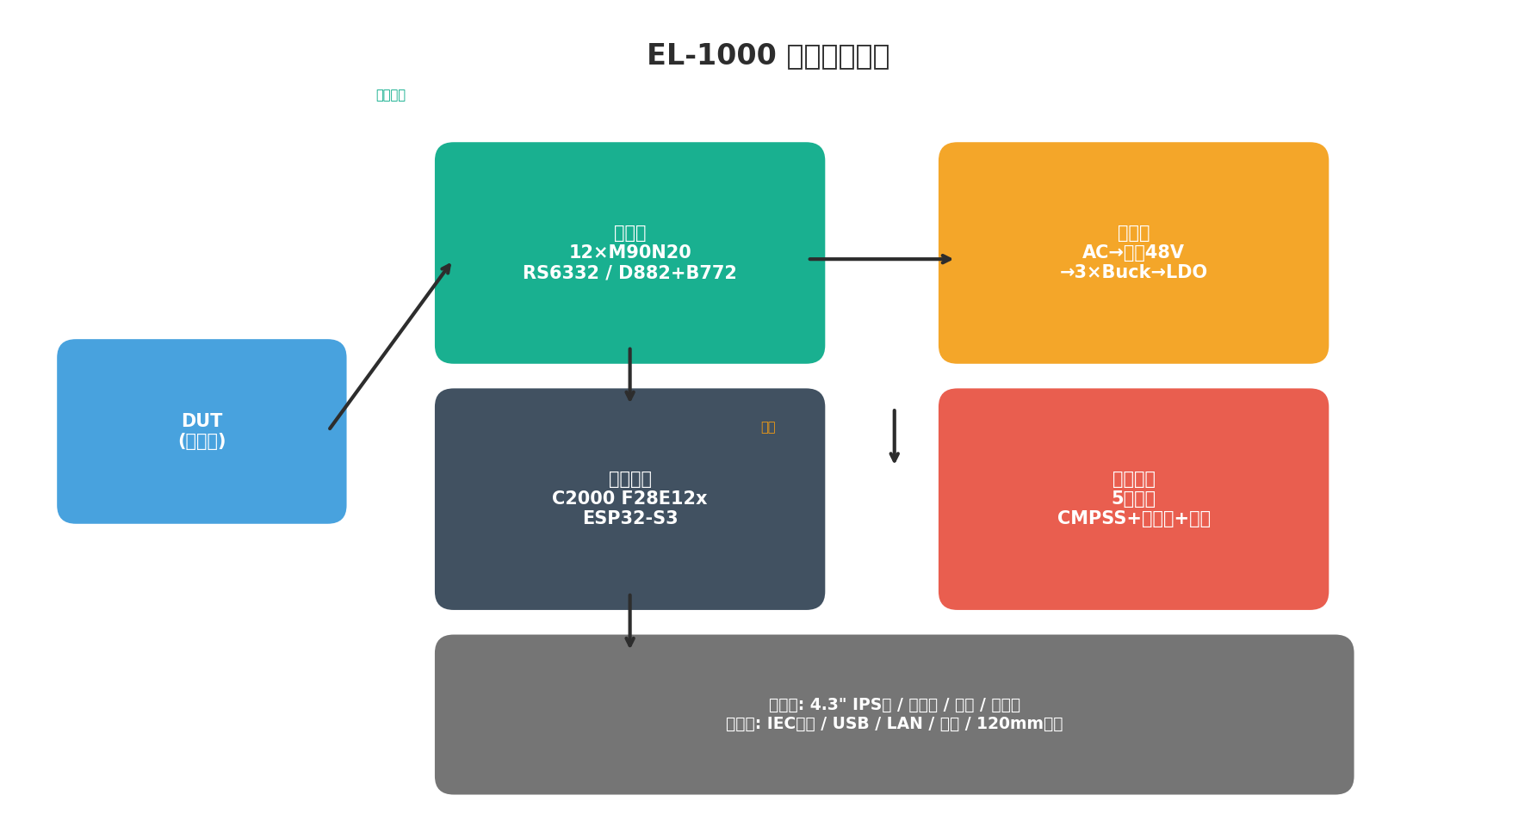
系统架构总图
整机框图 — 功率级/控制电路/电源树/安全防护/散热/I/O
EL-1000 技术方案评审 | 4/20

Slide 5
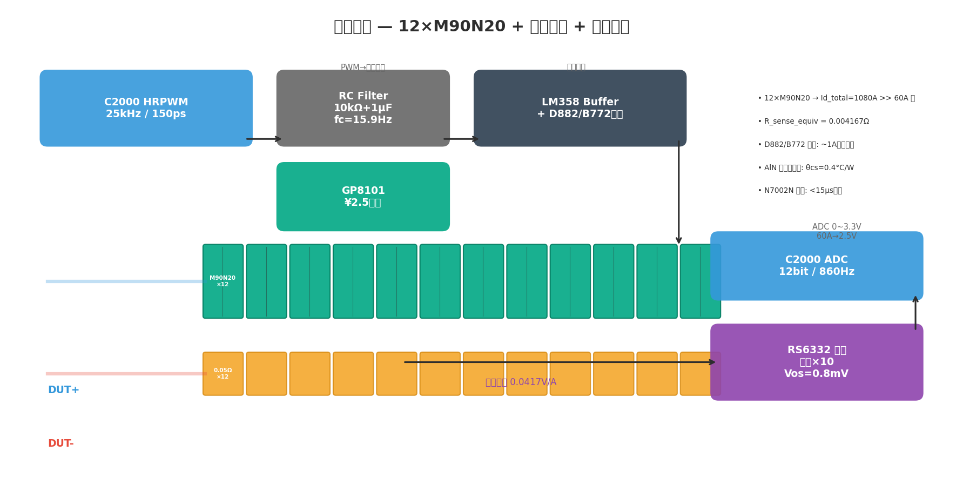
功率拓扑
12×M90N20 + D882/B772推挽 + RS6332差分采样
EL-1000 技术方案评审 | 5/20

Slide 6
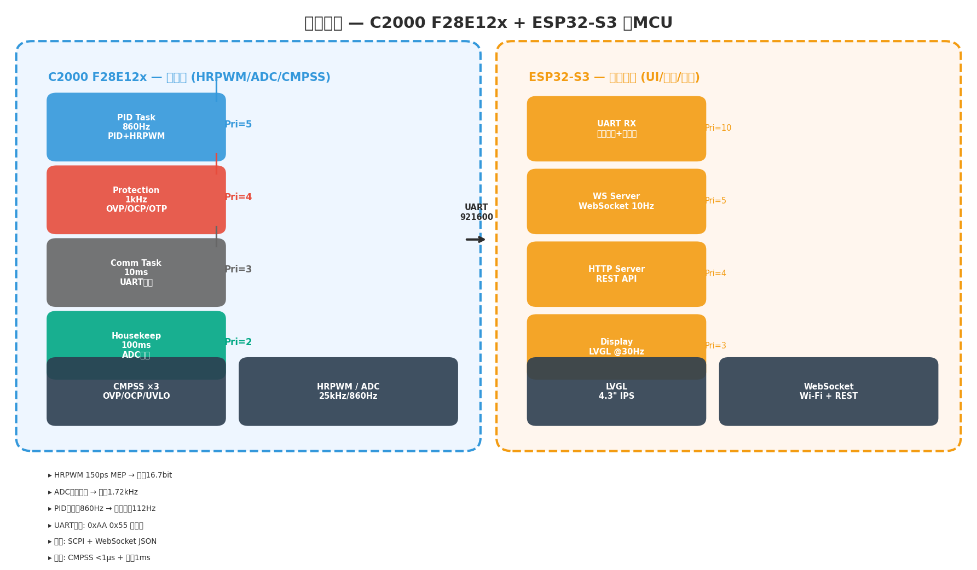
控制架构
C2000 F28E12x 实时域 + ESP32-S3 非实时域 双MCU分工
EL-1000 技术方案评审 | 6/20

Slide 7
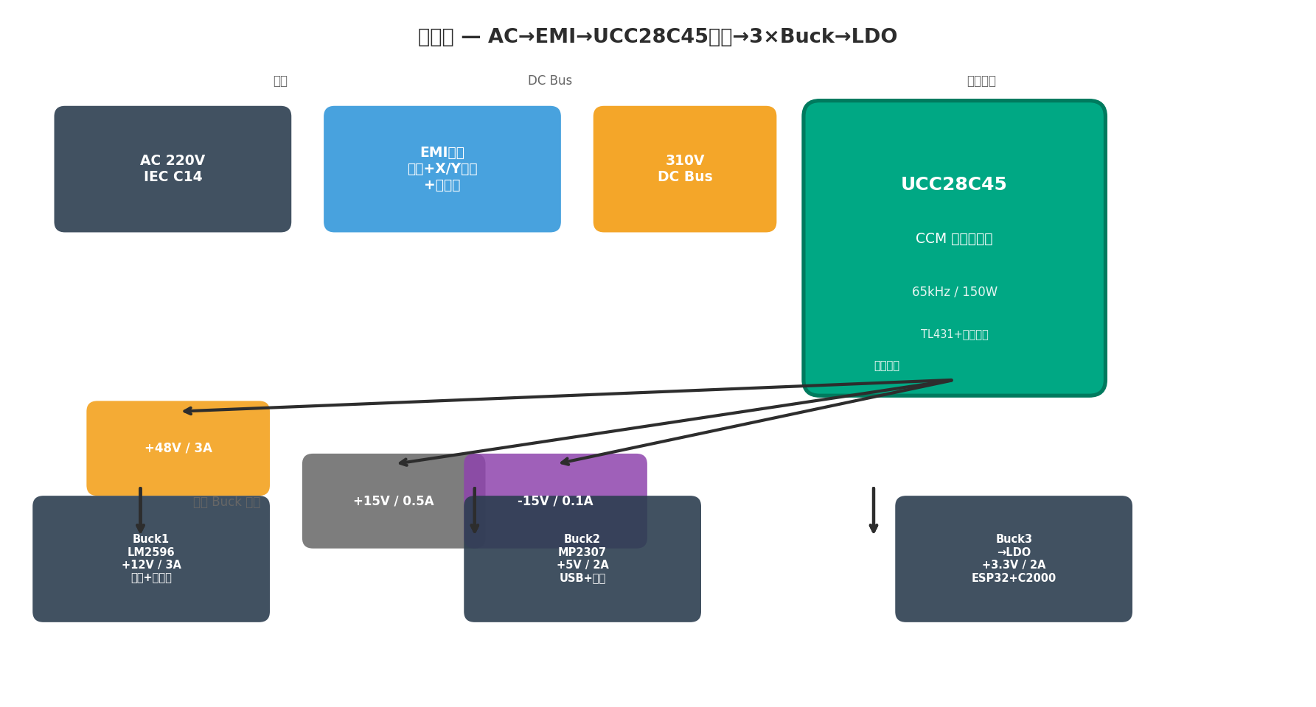
电源树
AC→EMI→UCC28C45反激(子板)→3×Buck→LDO阵列
EL-1000 技术方案评审 | 7/20

Slide 8
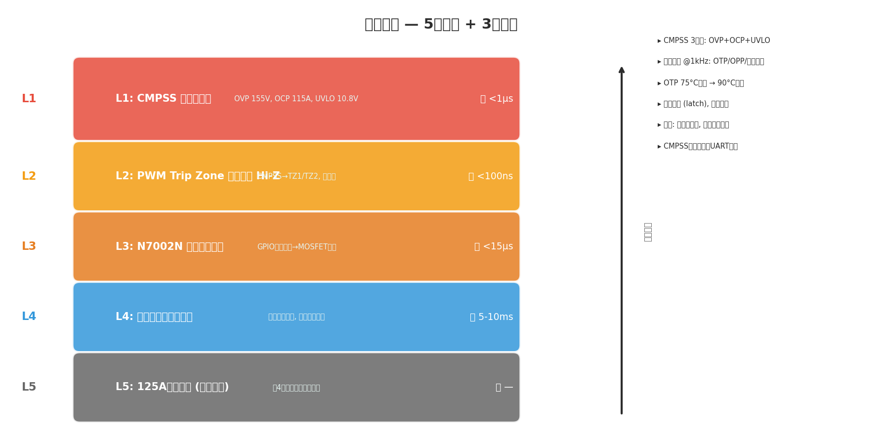
安全架构
5层防护体系 — 硬件CMPSS <1µs 到 熔丝终极防线
EL-1000 技术方案评审 | 8/20

Slide 9
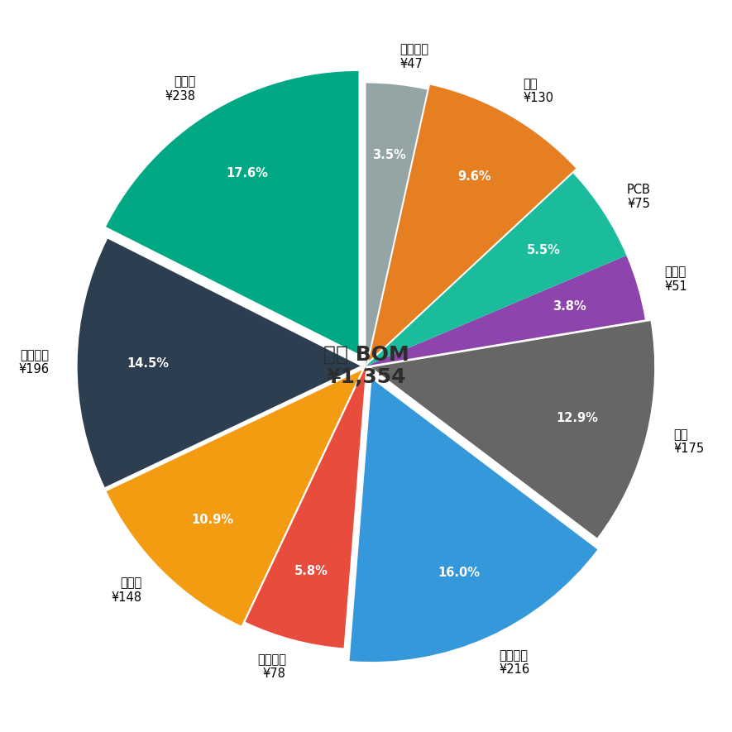
BOM成本分布
整机¥1,354 — 功率级¥238/散热¥216/控制¥196/机箱¥175
EL-1000 技术方案评审 | 9/20

Slide 10
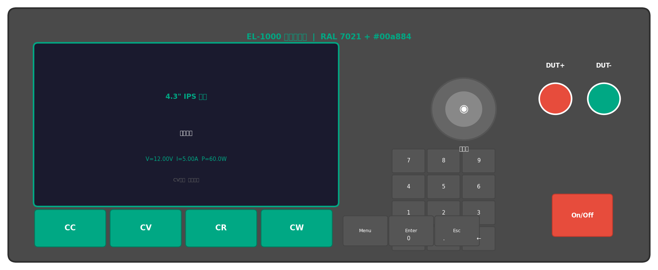
前面板布局
ITECH风格 — 4.3″ IPS + 模式键 + 编码器 + 数字键盘 + 接线柱
EL-1000 技术方案评审 | 10/20

Slide 11
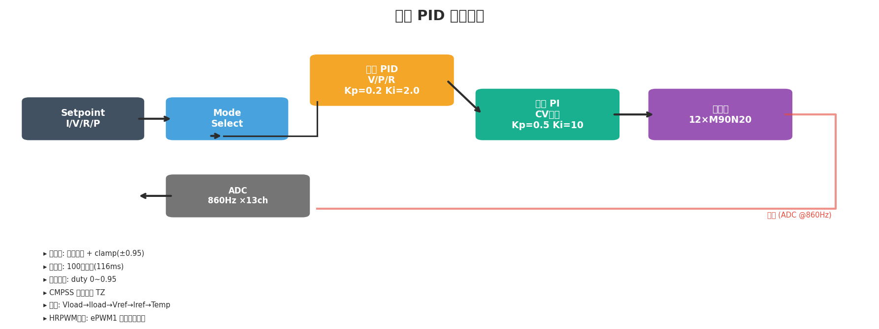
PID控制环路
级联控制 — 外环V/P/R→内环电流PI→HRPWM→MOSFET
EL-1000 技术方案评审 | 11/20

Slide 12
固件架构 — FreeRTOS 任务分配
▸ C2000 任务 (FreeRTOS, 860Hz实时):
▸ PID Task (Pri=5, 860Hz) — PID运算 + HRPWM更新
▸ Protection Task (Pri=4, 1kHz) — 软件OVP/OCP/OTP
▸ Comm Task (Pri=3, 10ms) — UART帧协议处理
▸ Housekeeping (Pri=2, 100ms) — ADC平均/状态LED
▸
▸ ESP32 任务 (FreeRTOS, 双核):
▸ UART RX (Core0, Pri=10) — 字节接收+帧解析
▸ WS Server (Core1, Pri=5) — WebSocket @10Hz
▸ HTTP Server (Core1, Pri=4) — REST API
▸ Display Tick (Core1, Pri=3) — LVGL @30Hz
▸ Encoder Scan (Core0, Pri=2) — 编码器+按键
固件架构 — FreeRTOS 任务分配
C2000 (39 files) + ESP32-S3
EL-1000 技术方案评审 | 12/20
EL-1000 技术方案评审 | 12/20

Slide 13
通信协议
▸ UART帧协议 (C2000 ↔ ESP32, 921600 baud):
▸ 帧格式: [0xAA][0x55][LEN][CMD][PAYLOAD][CRC16]
▸ 15条命令: SET_MODE/SET_CURRENT/SET_VOLTAGE/GET_TELEM/...
▸ 遥测包28字节: V_load/I_load/P_load/Status/温度
▸
▸ SCPI命令集 (USB/Wi-Fi用户接口):
▸ :SOURce:FUNCtion CC/CV/CR/CW
▸ :SOURce:CURRent 0-60.00 / :SOURce:VOLTage 0-150.00
▸ :MEASure:CURRent? / :MEASure:VOLTage?
▸
▸ WebSocket JSON (实时Web UI):
▸ {"cmd":"set_current","params":{"value":5.00,"unit":"A"}}
通信协议 — UART + SCPI + WebSocket
三通道并行
EL-1000 技术方案评审 | 13/20
EL-1000 技术方案评审 | 13/20

Slide 14
控制算法
▸ 电流环 (内环):
▸ Kp=0.5, Ki=10.0, Kd≈0, 输出0~0.95 duty, 更新率860Hz
▸ 仿真验证: 相位裕度109°, 闭环带宽112Hz, max_integral=0.95
▸
▸ 电压环 (外环):
▸ Kp=0.2, Ki=2.0, Kd=0.0, 输出0~110A I_demand
▸ 带宽远低于电流环 (5:1~10:1), 确保级联稳定性
▸
▸ 抗饱和策略:
▸ 输出饱和+误差同向 → 冻结积分项 (积分钳位)
▸ 积分项单独限幅 ±max_integral
▸
▸ 软启动: 100步斜坡 (116ms), 每步target × (step/100)
▸ 采样: ADC交错13通道, 等效1.72kHz
▸ 保护: CMPSS硬件 <1µs + 软件 @1kHz
控制算法 — PID参数与仿真验证
级联PI + 抗饱和积分钳位
EL-1000 技术方案评审 | 14/20
EL-1000 技术方案评审 | 14/20

Slide 15
热设计
▸ 散热器: 350×150×50mm 铝挤压型材, 强制风冷2.5m/s
▸ 绝缘垫: AlN氮化铝 TO-247, θcs=0.4°C/W
▸ 风扇: 双12038 PWM可调速, 12V供电
▸
▸ 1000W满载温升计算:
▸ 单管功耗: 1000W/12 = 83.3W (假设均匀)
▸ Tj = 40 + 83.3×(0.3+0.4+0.06) = 103.3°C
▸ M90N20 Tjmax=175°C → 降额59% ✅
▸
▸ 风扇策略:
▸ <45°C: 停转(静音) | 45-55°C: 20-40%
▸ 55-70°C: 40-80% | 70-85°C: 80-100%
▸ >85°C: 100% + 功率折返保护
热设计 — 铝挤散热 + 双120mm PWM风扇
θsa=0.06°C/W | Tj=103°C ✓
EL-1000 技术方案评审 | 15/20
EL-1000 技术方案评审 | 15/20

Slide 16
整机BOM
▸ 成本结构: 功率级¥238(17.6%) 散热¥216(15.9%) 控制¥196(14.5%)
▸ 机箱¥175(12.9%) 组装¥130(9.6%) 电源树¥148(10.9%)
▸ 安全¥78(5.8%) PCB¥75(5.5%) 连接器¥51(3.8%) 包装配件¥47(3.5%)
▸
▸ 毛利率: BOM成本¥1,354 → 零售¥3,999-5,999
▸ 渠道价(60%零售): ¥2,399-3,599 → 渠道毛利率44-62%
▸ 考虑运营/售后/认证后: 整体毛利率40-55%
▸
▸ 批量降本路径 (500台后 → ¥1,054):
▸ M90N20批量 ¥10→¥8 省¥24 | 机箱模具分摊 省¥85
▸ 散热器优化 省¥25 | PCB/SMT批量 省¥70
▸
▸ 关键风险: C2000交期8-12周需立即下单
▸ DAC SGM71622R2价格待确认 (暂估¥15-25)
整机BOM — 成本结构与降本路径
¥1,354 完整BOM | 毛利率66-77%
EL-1000 技术方案评审 | 16/20
EL-1000 技术方案评审 | 16/20

Slide 17
测试验证方案
▸ Phase 1 — 原型验证 (W8-W10, ¥550):
▸ C2000 LaunchPad + 单管M90N20 + 面包板
▸ 验证: PID闭环/HRPWM/ADC/CMPSS/UART协议
▸
▸ Phase 2 — 子卡验证 (W11-W14, ¥1,000):
▸ 控制板+功率子板, 12管M90N20满功率测试
▸ 验证: 热管理/电流均流/EMI预扫/保护触发
▸
▸ Phase 3 — 整机验证 (W15-W18, ¥500):
▸ 完整样机, 含机箱/面板/风扇
▸ 验证: 满功率老化/安规预审/精度标定
▸
▸ 安规认证策略:
▸ 初期CE (LVD+EMC) ¥27-45k → 量产CE+FCC ¥88-155k
测试验证 — 3阶段原型方案
¥2,050 总预算 | W8-W18
EL-1000 技术方案评审 | 17/20
EL-1000 技术方案评审 | 17/20

Slide 18
关键技术决策回顾
▸ MOSFET 10管→12管: 均流余量 + 热分布优化
▸ LM358→RS6332: Vos 2mV→0.8mV, 精度从±2.5%→±0.6%
▸ OPA548→LM358+D882/B772: ¥30→¥1.84 成本降低94%
▸ STM32→C2000 F28E12x: HRPWM 150ps 实时控制必需
▸ 独立反激UCC28C45: 释放HRPWM全部用于栅极驱动
▸ GP8101方案候选: ¥2.5 PWM→模拟, SOP-8, 免RC滤波
▸ ADS1115(I2C)→C2000内置ADC: 减少IC数量, 12bit够用
▸ SGM71622R2待确认 vs GP8101: 成本/精度权衡
▸
▸ 下一阶段决策点:
▸ PCB Layout策略 (功率板/控制板/电源板分区)
▸ GP8101验证 (HRPWM替代方案, ¥2.5)
▸ C2000 F28E12x样品下单 (交期8-12周)
关键技术决策回顾
MTG-013 → MTG-016 关键变更
EL-1000 技术方案评审 | 18/20
EL-1000 技术方案评审 | 18/20

Slide 19
项目进度 — 当前W7
▸ 已完成 (W1-W7):
▸ ✅ 市场调研 + 产品定义 (SRD v1.3) — W1-W4
▸ ✅ 系统设计 (7个子模块全部闭环) — W5-W6
▸ ✅ 外观结构 (ITECH风格v3定稿) — W5-W6
▸ ✅ 详细技术方案 (SYS-TECH-001 v1.0) — W7
▸ ✅ KiCad原理图 (功率级/控制/电源树) — W7
▸ ✅ 固件骨架 (39个文件) — W7
▸ ✅ PID仿真验证 — W7
▸ ✅ 安规/供应链/BOM/原型策略文档 — W7
▸
▸ 进行中 (W8-W14):
▸ 🔄 原理图完善 (KiCad手动连线) — W8
▸ ⏳ PCB Layout启动 — W9-W11
▸ ⏳ 原型打样+焊接 — W12-W14
▸
▸ 计划 (W15-W24):
▸ 调试/测试/认证 → 小批量试产
项目进度 — 当前W7
24周开发计划
EL-1000 技术方案评审 | 19/20
EL-1000 技术方案评审 | 19/20

Slide 20
谢谢 | 下一阶段：PCB Layout
EL-1000 1000W Programmable DC Electronic Load
Questions & Discussion

